Slide 1
Đề tài WEP, WPA &WPA2 (Wired Equivalent Privacy &Wi-Fi Protected Access)
Trường Đại học Khoa học Tự nhiên, ĐHQG-HCM
Khoa Công Nghệ Thông Tin

Slide 2

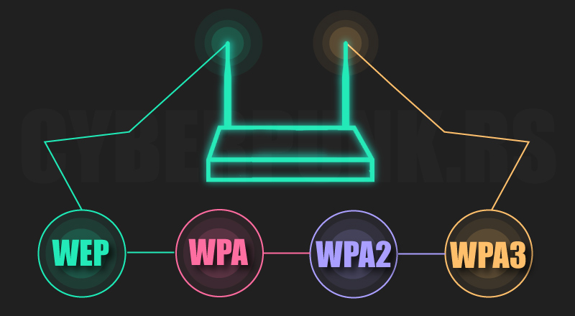
WEP, WPA &WPA2

Slide 3
Nội dung
WEP (Wired Equivalent Privacy)
WPA &WPA2 (Wi-Fi Protected Access)

Slide 4
Wired Equivalent Privacy (WEP)
WEP (Wired Equivalent Privacy, tạm dịch bảo mật tương đương mạng có dây (Wired LAN)) được giới thiệu là một phần của tiêu chuẩn IEEE 802.11 được phê chuẩn vào năm 1997 với dự định là cung cấp hình thức bảo mật dữ liệu như mạng mạng có dây (WLAN).
Theo tiêu chuẩn 802.11, WEP được dùng để bảo vệ việc giao tiếp không dây (wireless communication) tránh khỏi nghe lén (eavesdropping), đồng thời ngăn chặn những tiếp cận không được phép (unauthorized access) vào mạng.

Slide 5
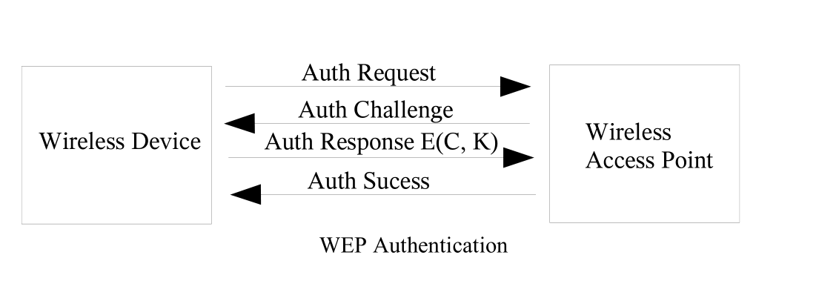
WEP Authentication
WEP dựa trên khóa bí mật (preshared key) được chia sẻ giữa Wirless Device (WD) với Access Point (AP).
Khóa bí mật sau đó được sử dụng để mã hóa các gói tin (packets) trước khi được chuyển đi trong mạng, và được sử dụng cho quá trình authentication.

Slide 6
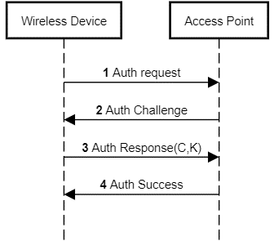
WEP authentication
Các bước trong quá trình authentication
WD gửi yêu cầu authentication đến AP
AP gửi response có chứa một đoạn
kí tự ngẫu nhiên dài 128 bits (challenge)
WD gửi response đến AP đoạn thông tin
challenge mã hóa bằng preshare key WEP
AP giải mã challenge sau đó đem so sánh với
challenge gốc nếu đúng thì quá trình
authenticate thành công, nếu sai thì ngược lại

Slide 7
Authentication messages
Trong đó:
Algorithm Num: loại authentiaction được sử dụng 0: Open System,
1: Shared Key (WEP).
Transaction Sequence: thể hiện đang ở bước nào của quá trình authentication.
Status Code: được gửi trong message cuối cùng để thể hiện
quá trình authentication là thành công hay thất bại.
Challenge Text: được gửi bởi AP và đã được mô tả bên trên.

Slide 8

Mã hóa WEP (WEP Encryption)
WEP Privacy
Trong các giao thức truyền tin trên mạng Wi-fi, tính riêng tư luôn luôn được xem như là một thuộc tính quan trong nhất, và đây là mục tiêu trung tâm của WEP.

Slide 9

Mã hóa WEP (WEP Encryption)
WEP Encryption
Để đảm bảo tính riêng tư, WEP sử dụng thuật toán mã hóa dòng (stream cipher) RC4 để mã hóa các gói tin.
Công thức
Ciphertext = (Plaintext+ICV) ⊕ RC4_Keystream (secret key)

Slide 10
Mã hóa WEP (WEP Encryption)
WEP Encryption
Tuy nhiên, ta nhận thấy rằng nếu sử dụng một khóa không đổi cho RC4 thì chỉ cần một lộ một cặp ciphertext và plaintext thì kẻ tấn công sẽ biết được keystream và giải mã các ciphertex khác.
Để khắp phục vấn đề trên, giải pháp được đưa ra là sử dụng thêm một thông tin biến đổi để tránh sự trùng lặp.

Slide 11
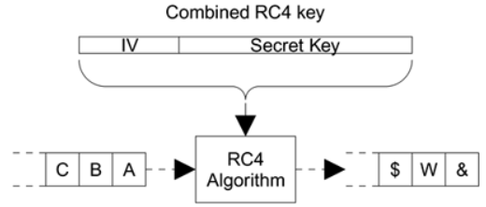
Mã hóa WEP (WEP Encryption)
Initialization Vector (IV)
Thay vì chỉ dùng preshared key để làm khóa cho RC4, ta có thể sử dụng kết hợp IV và preshared key
Bởi vì khóa của RC4 luôn đổi nên dù trong hai gói tin khác nhau có chứa cùng một đoạn thông tin thì cũng sẽ không cho ra một đoạn ciphertex giống nhau.

Slide 12
Mã hóa WEP (WEP Encryption)
Initialization Vector (IV)
Tiêu chuẩn IEEE 802.11 WEP định nghĩa độ dài của IV là 24 bits. Điều này cho thấy rằng chỉ có gần 17 triệu giá trị IV khác nhau. Điều này có nghĩa với một preshared key thì ta có khoảng gần 17 triệu cách kết hợp khác nhau.
Để đảm bảo không xảy ra tình trạng cùng một đoạn plaintext thì sau khi dùng RC4 cho ra một đoạn ciphertext giống nhau thì các khóa kết hợp chỉ được sử dụng 1 lần duy nhất.
Với một Access Point có tốc độ là 11Mbps thì khả năng chuyển/nhận gói tin sẽ là 700 packet/s. Vì vậy chỉ cần khoảng 7 giờ để sử dụng hết 17 triệu khóa kết hợp.

Slide 13
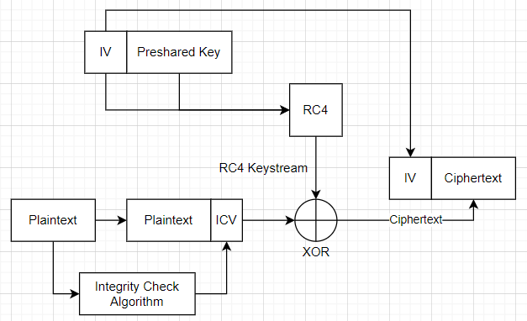
Mã hóa WEP (WEP Encryption)
Cơ chế của WEP (Mechanic of WEP)
Pha mã hóa WEP (WEP Encryption)
ICV = Integrity_Check_Algorithm (Plaintext)
RC4_Keystream = RC4(IV, Preshared_Key)
Ciphertext = (Plaintext+ICV) ⊕ RC4_Keystream

Slide 14
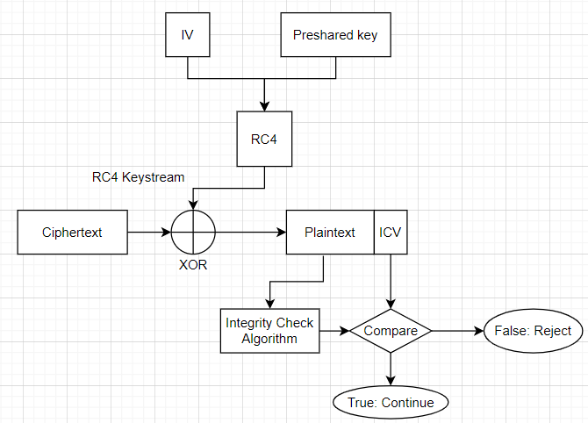
Mã hóa WEP (WEP Encryption)
Cơ chế của WEP (Mechanic of WEP)
Pha giải mã WEP (WEP Decryption)
RC4_Keystream = RC4(IV, Preshared_Key)
Plaintext+ICV= (Ciphertext) ⊕ RC4_Keystream
If (ICV == Integrity_Check_Algorithm (Plaintext)) return Continue
Else return Reject

Slide 15
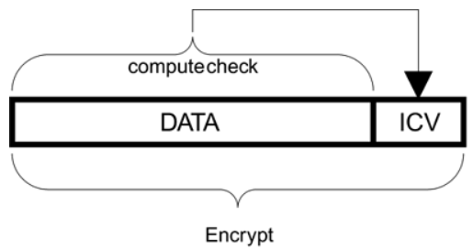
Mã hóa WEP (WEP Encryption)
Giá trị kiểm tra tính toàn vẹn (Integrity Check Value-ICV)
Mục đích đằng sau của ICV là nhằm phát hiện những thông tin bị thay đổi khi truyền tin. Trên lý thuyết, ICV được ghép vào ngay sau phần plaintext và cả 2 sẽ được mã hóa
ICV được tính toán bằng việc kết hợp tất cả các byte dữ liệu để tạo checkwork có độ dài 4-byte và sau đó được ghép vào ngay sau plaintext

Slide 16
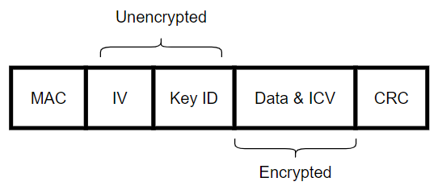
Mã hóa WEP (WEP Encryption)
Cấu trúc của một Frame (Frame Structure)
Trong đó
MAC: MAC Header, chứa thông tin của thiết bị nguồn và thiết bị đích.
IV: Initialization Vector, được truyền đi để kết hợp với preshared key để mã hóa RC4.
Data & ICV: Dữ liệu và ICV được mã hóa.
CRC: Cyclic Redundancy Check, tổng kiểm tra có độ dài 4-byte nhằm kiểm tra xem gói tin có bị mất mát hoặc thay đổi gì trên đường truyền hay không

Slide 17
WEP Vulnerability
Tấn công khôi phục Keystream (Keystream Recorery)
Nếu kẻ tân công biết được Plaintext, thì Keystream rất đơn giản có thể được suy ra từ công thức dưới đây:
Kẻ tấn công vẫn có thể suy ra được nội dung gói tin dựa vào những trường cố định trong các gói tin
Kẻ tấn công sẽ không đạt được mục đích nếu như Keystream không bao giờ trùng lại
Nhược điểm của kiểu tấn công này là thụ động và rất khó trong trường hợp mạng ít hoạt động.

Slide 18
WEP Vulnerability
Tấn công trực tiếp vào khóa (Directly Key Attack)
Được công bố trong bài báo “Weaknesses in the Key Scheduling Algorithm of RC4” bởi ba tác giả Scott Fluhrer, Itsik Mantin, Adi Shamir.
Việc sử dụng giá trị công khai IV được thêm vào khóa bí mật đã tạo ra một điểm yếu rất lớn vì nó cho phép kẻ tấn công đợi những khóa có khả năng yếu và tấn công trực tiếp vào nó.
Trường hợp IV được chèn vào ngay trước preshared key thì dễ bị tấn công hơn là trường hợp IV được chèn vào sau preshared key.
Phương thức tấn công này có thể được lập trình để tấn công tự động. Việc thay đổi độ dài preshared key từ 40-bit thành 104-bit chỉ có tác dụng làm cho thời gian tìm ra preshared key lâu hơn 2.5 lần.

Slide 19
Tài liệu tham khảo
RC4 Algorithm: https://www.geeksforgeeks.org/rc4-encryption-algorithm
How WEP works: Chapter 6. How IEEE 802.11 WEP Works and Why It Doesn’t
Fluhrer, Mantin, Shamir Attack: Fluhrer, Mantin and Shamir attack - Wikipedia

Slide 20

WPA và WPA 2 (Wi-Fi Protected Access)

Slide 21
WPA và WPA 2 (Wi-Fi Protected Access)
Từ việc WEP chứa nhiều lỗ hổng bảo mật như trên, các kĩ sữ đã nghiên cứu một tiêu chuẩn mới có là 802.11i nhằm định nghĩa một giao thức mới mạnh mẽ hơn có trên là RSN (Robust Security Network).
Vào năm 2003, tổ chức Wi-Fi Alliance đã đưa ra dự thảo tiêu chuẩn IEEE 802.11i nhằm định nghĩa cho WPA với mục đích thử nghiệm. Và đến năm 2004, tiêu chuẩn IEEE 802.11i đầy đủ (hay IEEE 802.11i-2004) đã định nghĩa giao thức WPA2 phức tạp hơn nhưng an toàn hơn.
Vào tháng 1 năm 2028, với một số cải tiến trên giao thức WPA2 tổ chức Wi-Fi Alliance đã công bố giao thức WPA3 thay thế cho giao thức WPA2

Slide 22
WPA/WPA2 Authentication
Trong quá trình Authentication, cả WPA và WPA2 rất giống nhau. Cụ thể, WPA/WPA2 (tạm gọi chung là WPA) sử dụng hai mode khác nhau:
WPA-Personal
WPA-Enterprise
Tên khác
WPA-PSK (Pre-Shared Key)
WPA-802.1x
Phạm vi
Hộ gia đình hoặc mạng cỡ nhỏ
Cỡ trung bình và lớn
Hủy kết nối của 1 thiết bị mà không làm ảnh hưởng đến các thiết bị khác trong mạng khi gặp vấn đề
Ưu điểm
Dễ dàng cài đặt và triển khai
Khi gặp vấn đề cần phải đổi đổi mật khẩu truy cập cho tất cả các thiết bị
Nhược điểm
Khó triển khai

Slide 23
WPA-PSK
Sử dụng một Pre-shared Key (PSK) để thực hiện Authentication, được chia sẻ giữa các WD và AP. Độ dài của PSK khoảng từ 8 đến 63 kí tự.
Từ PSK đó, mỗi wireless devices lấy và lưu trữ một bộ khóa chính (Pairwise Master Key – PMK) cho đến khi PSK hoặc SSID (tên của AP) thay đổi
Khi một người dùng kết nối đến một AP, protocol 4-ways handshake (tạm dịch là bắt tay 4 bước) được thiết lập để tạo ra một bộ khóa khóa tạm thời (Pairwise Transient Key – PTK). Khóa này được dùng để mã hóa dữ liệu giữa người dùng và AP và được thay đổi sau ít nhất 65535 gói tin

Slide 24
Sinh PMK (PMK Generation)
Tất cả các wireless devices lấy Pairwise Master Key (PMK) từ Pre-shared Key (PSK)
PMK được tính toán bằng cách sử dụng Hàm lấy khóa dựa trên mật khẩu (Password-Based Key Derivation Function 2 – PBKDF2).
Công thức
Trong đó:
HMAC-SHA1: là một loại mã tin nhắn xác thực (Message Authentication Code) bao gồm hàm băm mật mã và khóa bí mật.
PSK: Pre-shared Key
SSID: Được sử dụng như một message đầu vào của HMAC-SHA1.
4096: số lần lặp lại quá trình băm
256: Độ dài mong muốn của PMK

Slide 25
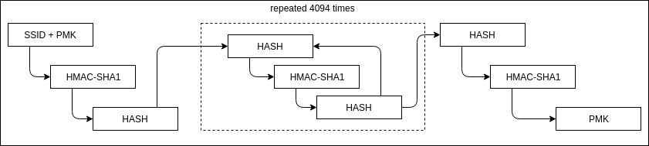
Sinh PMK (PMK Generation)
PKM là sự kết hợp của 256-bit đầu của quá trình tính toán. Quá trình trên được thực hiện một lần bởi tất cả những wireless devices và kể cả AP. Cuối cùng kết quả tính toán sẽ được lưu lại cho đến khi PSK hoặc SSID thay đổi.

Slide 26
Bắt tay bốn bước (4-ways handshake)
Bắt tay bốn bước cung cấp phương thức Authentication qua lại dựa trên Pre-shared Key và PMK và tạo ra một session key mới là PTK (Pairwise Transient Key).
64-byte của PTK được chia thành:
16-byte Key Confirmation Key (KCK). Được dùng để tính MIC (Message Integrity Check).
16-byte Key Encryption Key (KEK). Được dùng để mã hóa thêm thông tin từ AP đến wirelses device trong suốt quá trình bắt tay16-bytes Tempoaral Key (TK).
8-byte MIC Authenticator Tx Key (MIC Tx). Được dùng để tính MIC trên các gói tin được truyền đi bởi AP
8-byte MIC Authenticator Rx Key (MIC Rx). Được dùng để tính MIC trên các gói tin được truyền đi bởi wireless device.

Slide 27
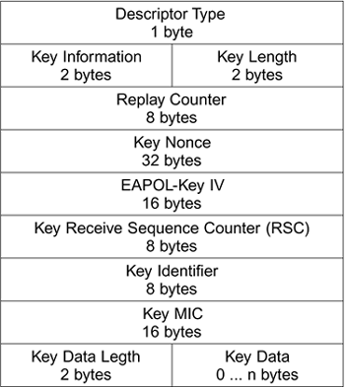
Bắt tay bốn bước (4-ways handshake)
Trong quá trình diễn ra bắt tay, tất cả các message đều tuân theo EAPOL frame. EAPOL frame có dạng như sau:

Slide 28
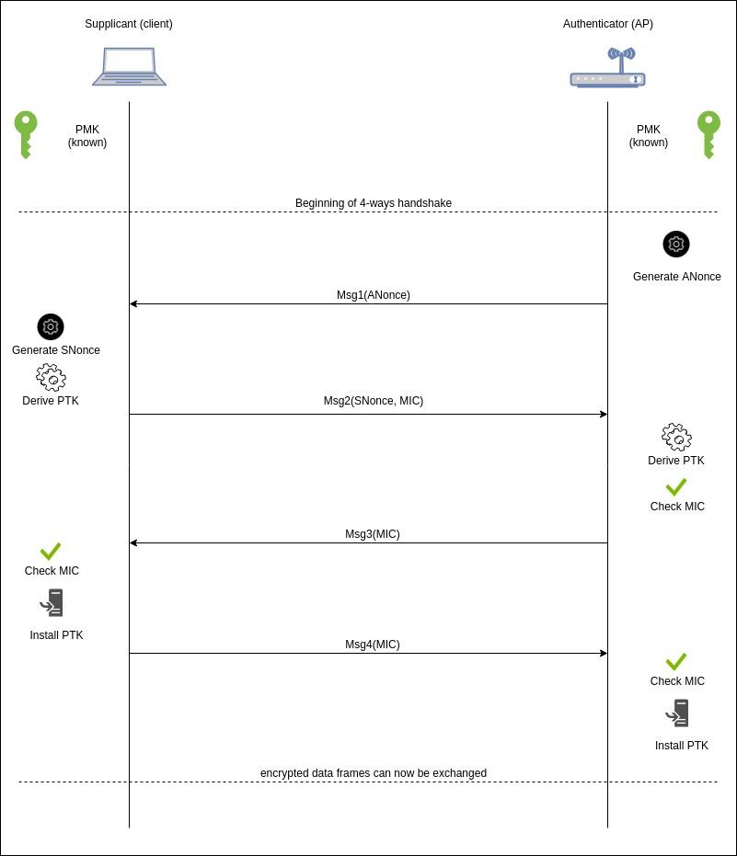
Các bước của quá trình bắt tay
Bước 1: Authenticator gửi Anonce đến wireless device
Bước 2: Wireless Device gửi message với SNonce (không được mã hóa) và MIC tương ứng.
Bước 3: Gửi một đoạn message chứa một vài dữ liệu (được mã hóa bằng KEK) và MIC.
Bước 4: Wireless Device gửi message chứa MIC.

Slide 29
WPA-801.1 X
801.1 X là một Giao thức Xác thực mạng (Network Authentication Protocol)
Giao thức này mở các port kết nối khi một tổ chức muốn xác thực (authenticate) một định danh người dùng (user’s identity) và phân quyền (authorize) họ khi kết nối đến mạng
Định danh người dùng được quyết định dựa trên credentials hoặc certificate của họ, mà chúng được xác thực bởi RADIUS Server
RADIUS Server có giao tiếp với dữ liệu của tổ chức thông qua các giao thức LDAP hoặc SAML.

Slide 30
WPA/WPA2 Encryption
TKIP (Temporal Key Integrity Protocol)
TKIP được đưa ra đời từ bản thảo của tiêu chuẩn IEEE 802.11i nhằm nâng cấp khả năng bảo mật của RC4 vốn đã bị phá vỡ trước đó.
Những tính năng được thêm vào TKIP bao gồm:
MIC: một thuật toán kiểm tran tính toàn vẹn của message là Michael, trong đó thêm vào một giá trị hash cho mỗi frame
TIKP sequence counter: cung cấp các bản ghi của các frame được gửi bởi mỗi địa chỉ MAC khác nhau
Key mixing algorithm: thuật toán tính toán khóa WEP 128-bit duy nhất cho mỗi frame
IV: độ dài từ 24-bit chuyển thành 48-bit
Timestamp: để ngăn chạn một cuộc tấn công lặp lại
Sender MAC address: MIC bao gồm cả địa chỉ MAC của người gửi.

Slide 31
WPA/WPA2 Encryption
CCMP (Counter Mode with Cipher Block Chaining Message Authentication Code Protocol)
CCMP bao gồm hai thuật toán:
AES (sử dụng Counter Mode – CTR) Key mixing algorithm: thuật toán tính toán khóa WEP 128-bit duy nhất cho mỗi frame
CBC-MAC (Cipher Block Chaining Message Authentication Code): đây là một kĩ thuật tạo ra một message authentication code từ block cipher
Tuy tính bảo mật cao nhưng nhược điểm của CCMP là phần cứng hỗ trợ xử lý thuật toán AES và CBC-MAC. Chúng ta không thể dùng CCMP cho các phần cứng cũ chỉ hỗ trợ WEP hoặc TKIP

Slide 32
Nhóm 7
Cảm ơn Thầy, Cô và các bạn đã chú ý lắng nghe!!!

